Slide 1
Выборы с несколькими победителями. Выбор фильмов. Исследование правил поиска победителей
Multiwinner voting rules study in movie selecting class

Slide 2
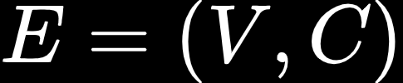
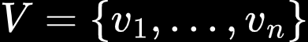
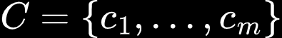
Multiwinner voting (формально)
Выборы (election): пара
Множество избирателей:
Множество кандидатов:
Множество победителей:
Правило поиска комитета:

Slide 3
Multiwinner voting (неформально)
Выборы избирателями среди множества кандидатов, к-подмножество которого объявляется победителями голосования

Slide 4
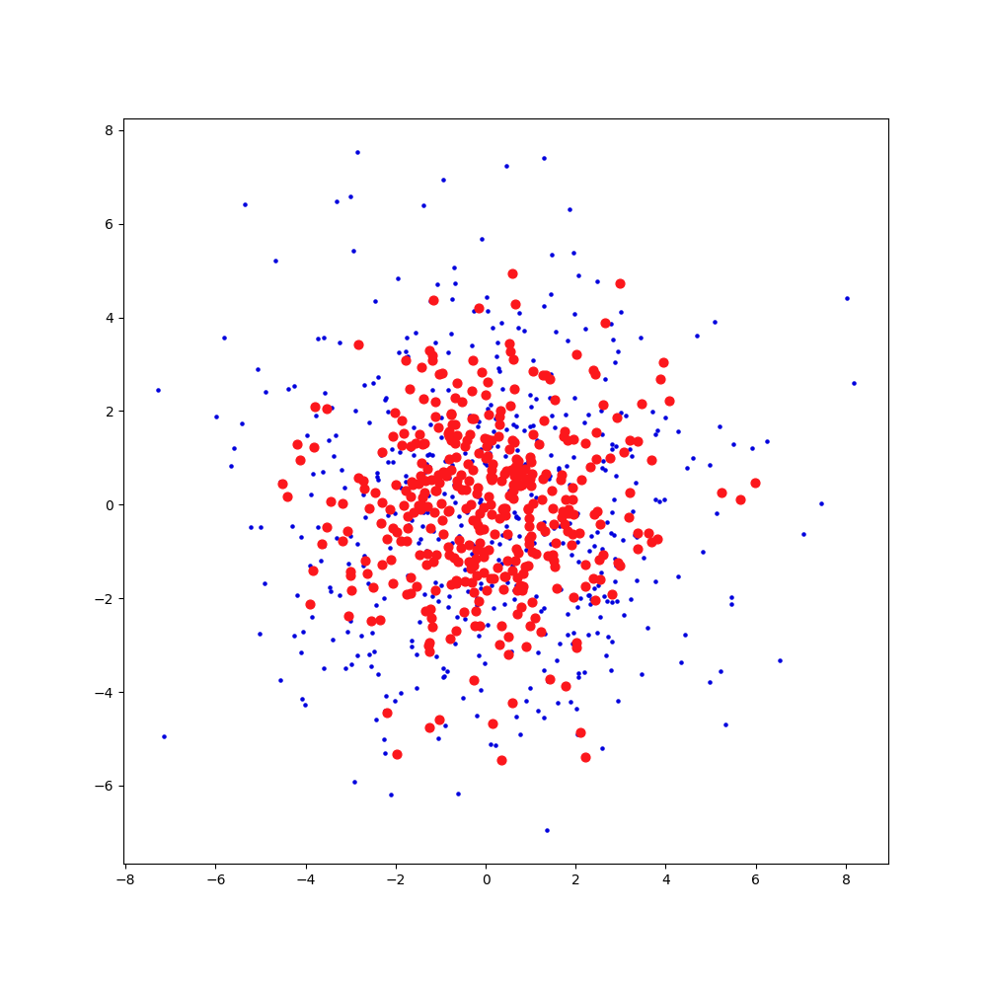
Multiwinner voting
Будем использовать визуализацию в двумерном пространстве, где каждому избирателю и кандидату соответствует определённая точка в этом пространстве. Измерения могут быть любые, в политике это может быть степень поддержки какого-то закона, для фильмов какой-то векторизованный признак, главное, что кандидат имеет точку зрения, выраженную в двух параметрах, и избиратель имеет свою точку зрения и проголосует в первую очередь за кандидата со схожей точкой зрения

Slide 5
Movie selection
Пример: Выбор некоторого количества фильмов для полёта в самолёте, чтобы так или иначе удовлетворить желания всех пассажиров
Пример: Выбор среди возможных точек для постройки k определённых зданий (пожарных участков) таким образом, чтобы как можно больше жителей имело данное строение поблизости
Voter заинтересован, чтоб победил ближайший к нему кандидат
Для вотера не имеют значения другие победители кроме ближайшего
Каждый победитель может обслуживать любое число вотеров, для которых он является ближайшим, остальные вотеры не имеют для него значения

Slide 6
Почему победа нескольких близких кандидатов нежелательна для movie selection
В других классах, таких как shortlisting или parliamentary elections, если два кандидата близки, они скорее всего либо оба побеждают, либо оба нет.
В movie selection два близких кандидата работают примерно на одно и то же подмножество голосующих, каждому из которых будет вполне достаточно победы одного из них, второй их не сильно волнует, таким образом, при победе двух близких кандидатов один из них не сильно увеличивает общее удовлетворение избирателей, но занимает место в комитете

Slide 7
Алгоритмы подсчёта (Voting rules)
Простые
SNTV
Bloc
k-Borda
Сложные
STV
CC
Monroe
Приближённые
Approximate Variants of Monroe and CC.
Optimization rule

Slide 8
Plurality score
Plurality score кандидата c - количество избирателей, поставивших c на первое место в своём списке

Slide 9
k-Approval score
K-approval score кандидата с - количество избирателей, поставивших с среди первых k позиций

Slide 10
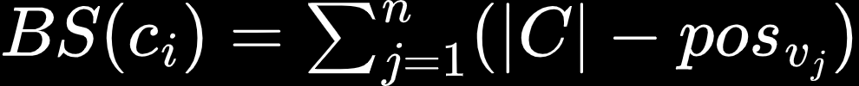
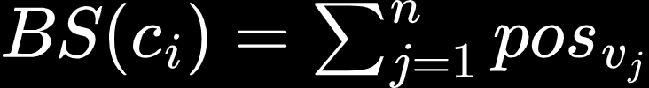
Borda score
Borda score кандидата с - сумма его позиций в списках всех избирателей

Slide 11
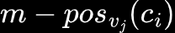
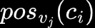
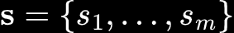
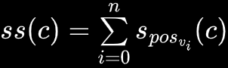
s-score
Взглянем на предыдущие методы подсчёта очков определённого кандидата так: за позицию в каждом списке даётся определённое число очков, зависящее от позиции, например, в случае Plurality score за первую позицию даётся 1 очко, за остальные 0. В случае k-approval score за первые k даётся по одному очку, за остальные - 0. В Borda score даётся очков (либо просто , но тогда чем меньше - тем лучше).
Определим вектор , тогда введём некий универсальный
метод, где s-score: , то есть за первое место в списке даём
s_1 очков, за второе s_2, и так далее

Slide 12
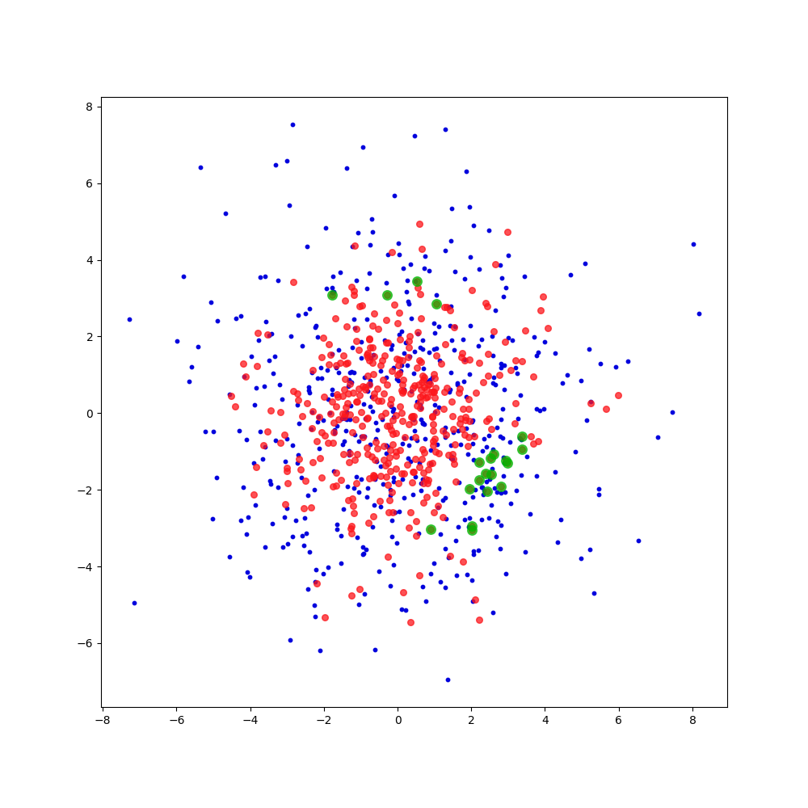
Bloc (k-approval)
Победителями объявляются k кандидатов с наибольшими значениями k-approval score

Slide 13
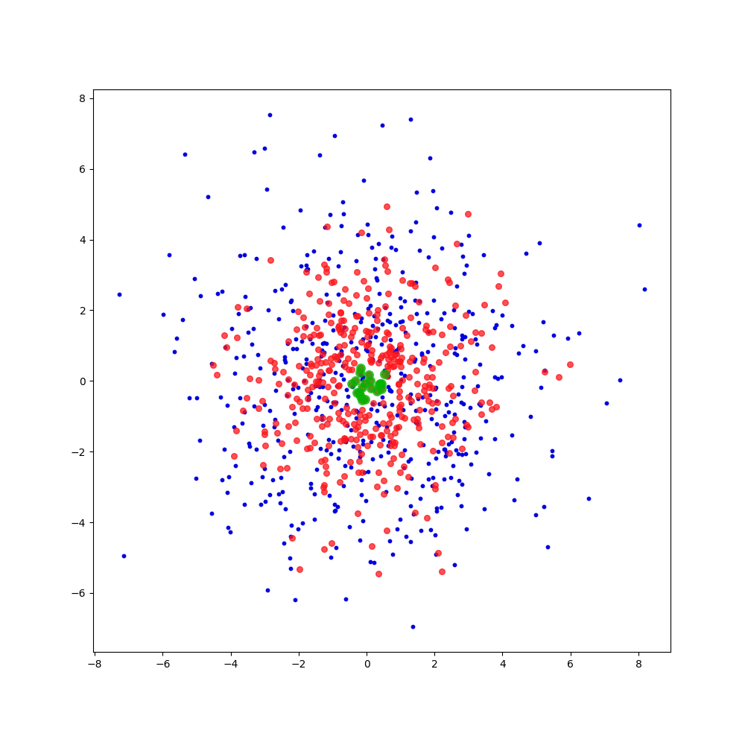
k-Borda
Победителями объявляются k кандидатов с наибольшими значениями k-Borda score

Slide 14
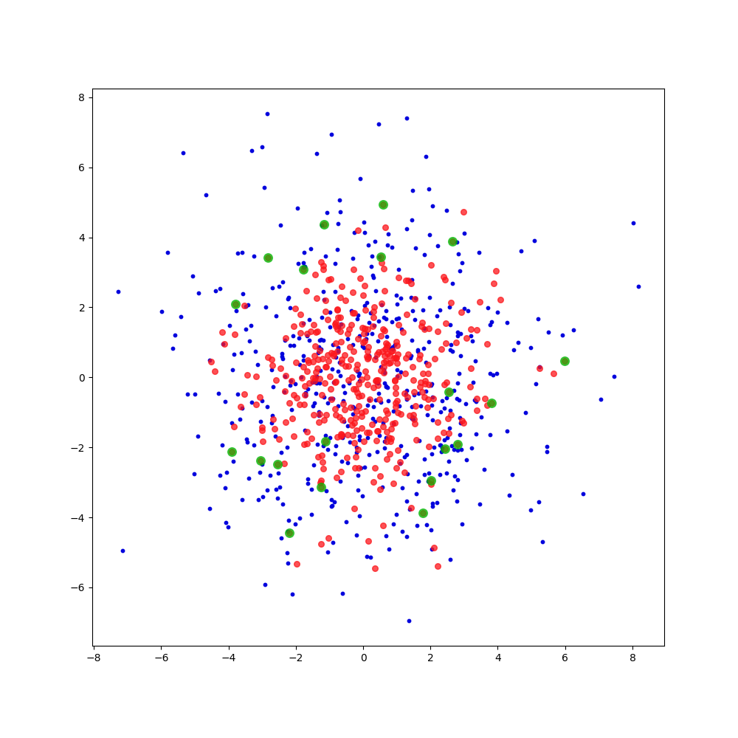
SNTV (k-plurality)
Single NonTransferable Vote
Победителями объявляются k кандидатов с наибольшими значениями plurality score

Slide 15
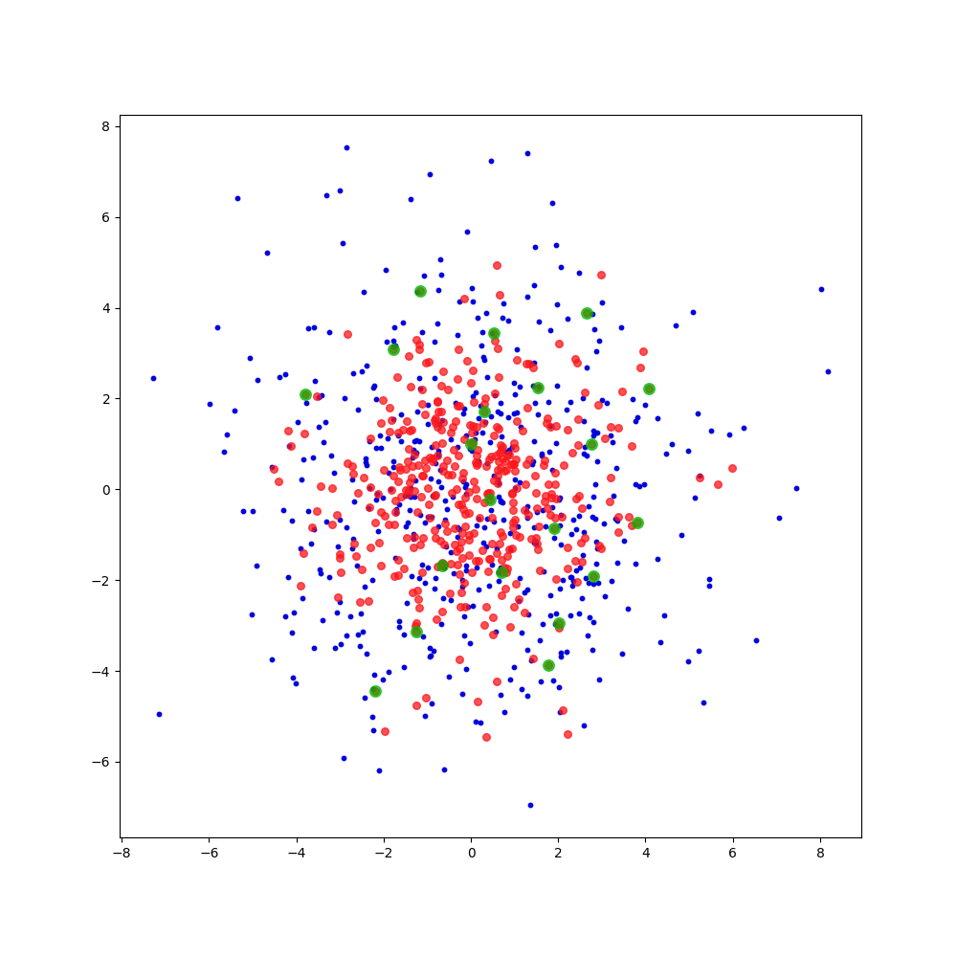
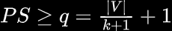
STV
Single Transferable Vote
Поэтапный алгоритм: Если существует кандидат с
(q - drop quota), то включаем с в комитет, удаляем q списков, где с первый и удаляем c из оставшихся списков
Если такого кандидата не существует, удаляем из всех списков кандидата с наименьшим PS

Slide 16
CC

Slide 17
CC approx

Slide 18
Monroe

Slide 19
Monroe approx

Slide 20
Пристальное рассмотрение
При не слишком глубоком анализе задачи становится понятно, что она имеет нечто общее с задачей дискретной оптимизации Warehouse problem, а значит задачу можно решить методами дискретной оптимизации

Slide 21
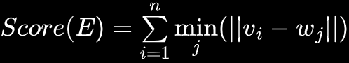
Discrete optimization
Введём некоторую меру удовлетворённости избирателей (или же меру качества работы алгоритма). Очевидно, что чем ближе к избирателю ближайший из выбранных кандидатов, тем он довольнее, остальные же победители особо не интересуют этого избирателя. В таком случае можно считать среднее расстояние (сумму расстояний)* от избирателя до ближайшего победителя:
*среднее эквивалентно сумме с точностью до константы

Slide 22
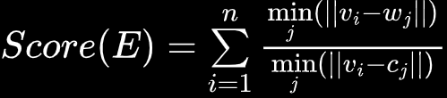
Discrete optimization
Такая мера плоха тем, что сильно зависит от изначального расстояния между избирателями и кандидатами, то есть от плотности точек в пространстве может существенно меняться порядок данного значения, кроме того, любые неравномерности распределения также будут сильно влиять на значение. Поэтому можно изменить подход, и считать не абсолютное значение удовлетворения избирателя, а относительное, то есть отношение расстояния до ближайшего победителя к расстоянию до ближайшего кандидата:

Slide 23
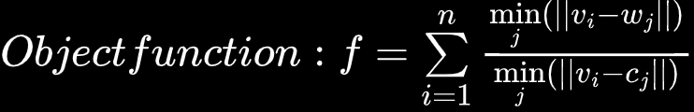
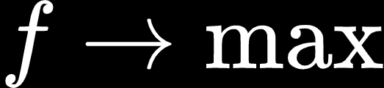
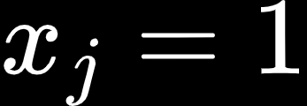
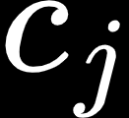
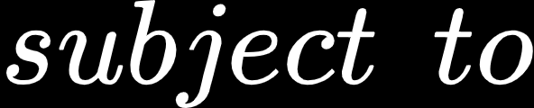
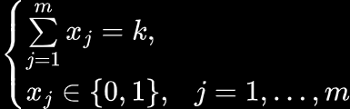
Discrete optimization
Таким образом, получили задачу дискретной оптимизации:
Здесь вектор x - decision variables, то есть при
кандидат попадает в список победителей голосования, иначе - нет

Slide 24
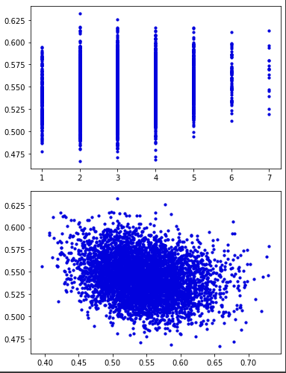
Discrete optimization: pruning the search space
Очищение поискового пространства от “плохих” кандидатов
Удаление кандидатов с PS = 0
Удаление кандидатов с BS > 0.7|V||C|
Удаление кандидатов расположенных ближе 0.75MeanDist к кандидату с бОльшим PS

Slide 25
Discrete optimization
В качестве первого метода возьмём local search или же neighbouring:
Сначала необходимо каким-то способом выбрать комитет
Далее для каждого победителя рассматриваем его соседей - невыбранных кандидатов в определённом радиусе вокруг, считаем для каждого из них, если передать место в комитете от текущего победителя текущему кандидату, таким образом находим в этом радиусе лучшего кандидата, увеличивающего скор наибольшим образом
Это должно работать, так как в классе movie selecting голосование довольно локальное: избирателя волнуют ближайший кандидат и ближайший победитель, если сменить внутри небольшого радиуса победителя, это не изменит скор у избирателей, находящихся настолько далеко, что ни один из рассматриваемых кандидатов для них не является ближайшем, при этом внутри своего радиуса можно неплохо изменить ситуацию и определить победителя более оптимально, остаётся одна небольшая проблема….

Slide 26
…как выбрать начальный комитет?
Случайная выборка размера k из множества кандидатов

Slide 27
Свойства правил

Slide 28
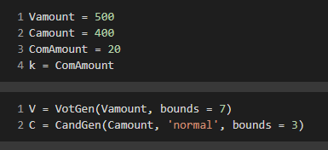

Slide 29
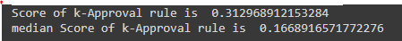

Slide 30
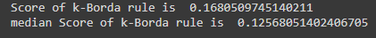

Slide 31
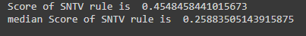

Slide 32
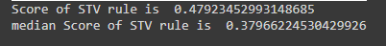

Slide 33
Близкие кандидаты
Рассмотрим случай, когда существует пара кандидатов (c_1, c_2), расстояние между которыми мало относительно среднего расстояния между кандидатами. В таком случае в рейтингах большинства избирателей c_1 и c_2 будут располагаться рядом, посмотрим, как это отразится на победителях в разных правилах подсчёта:
K-approval: так как здесь имеет значение, насколько часто кандидат попадает в первые k позиций, с большой вероятностью c_1 и c_2 будут либо вместе попадать в первые k позиций, либо не попадать, поэтому для этого правила большая вероятность того, что близкие кандидаты победят вместе (либо вместе не победят)
k-Borda: здесь схожая с предыдущим правилом ситуация, так как имеют значения позиции кандидата в списках избирателей, а у близких кандидатов в большинстве списков будут близкие позиции
SNTV: в этом правиле важны только первые позиции в списках избирателей, а близкие кандидаты будут конкурировать друг с другом за первые места у ближайших избирателей, значит с большой вероятностью ни c_1, ни c_2 не войдут в комитет.
STV: здесь больше шансов пройти для одного из двух близких кандидатов, так как один из них может быть удалён из-за малого PS, тогда все голоса перейдут ко второму как к ближайшему по позиции

Slide 34
Посмотрим некоторые примеры определения комитета

Slide 35
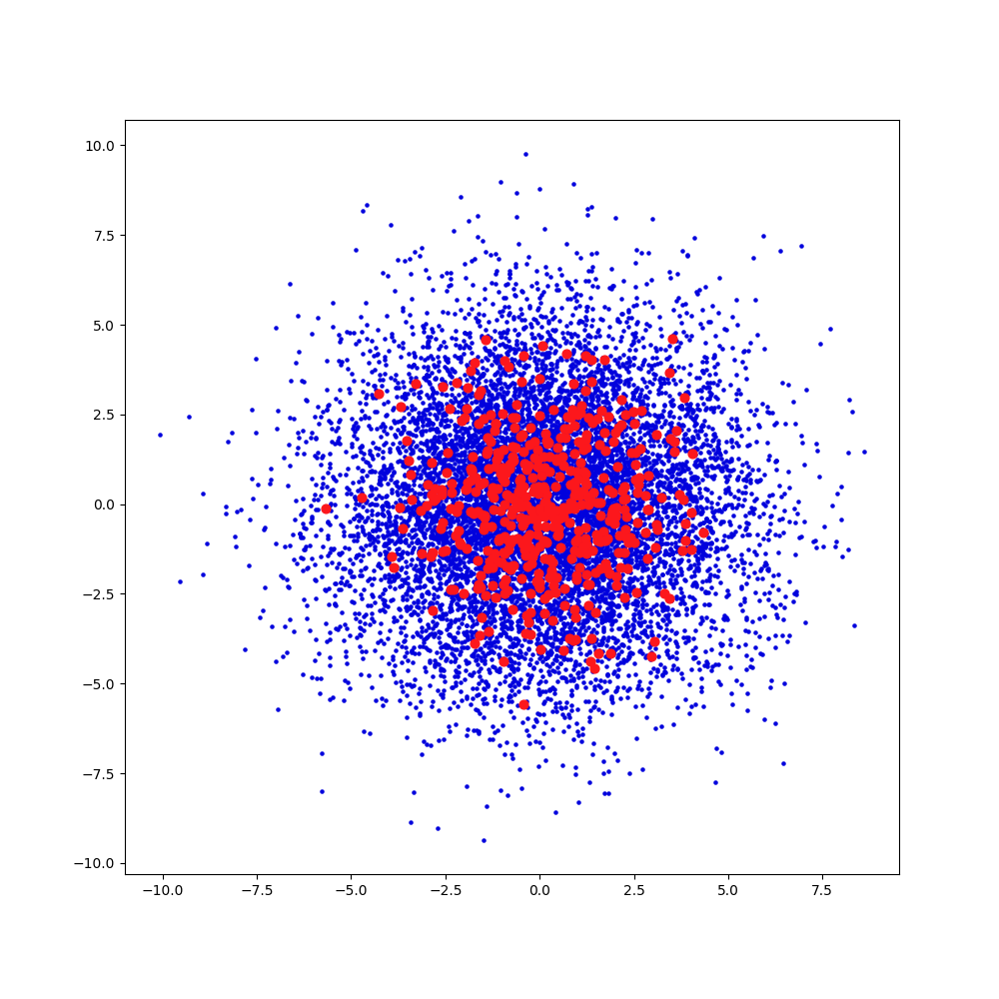
Distribution
10000 voters
500 candidates
20 in committee
voters ~ N(0, 7)
candidates ~ N(0, 3)

Slide 36
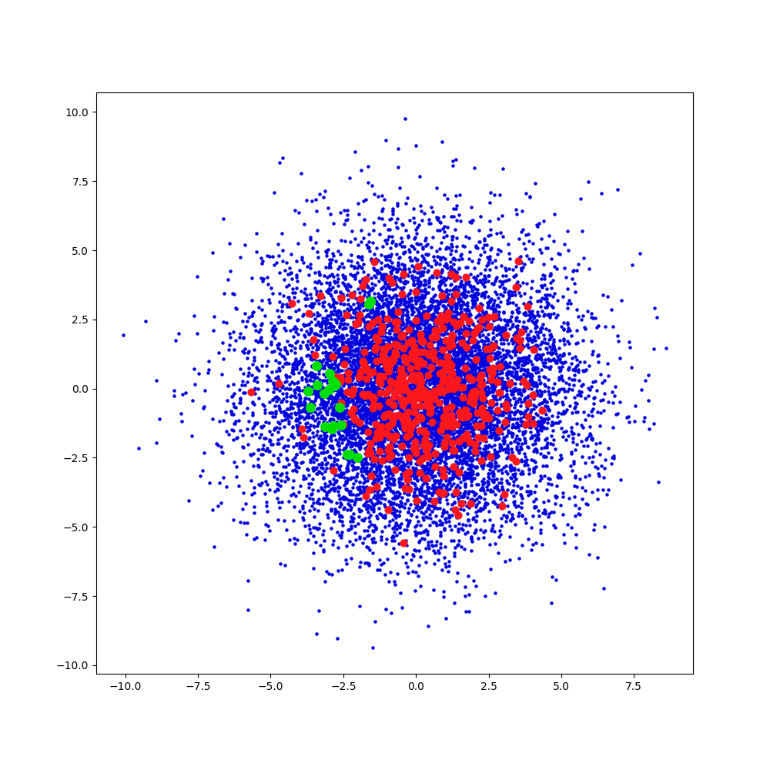
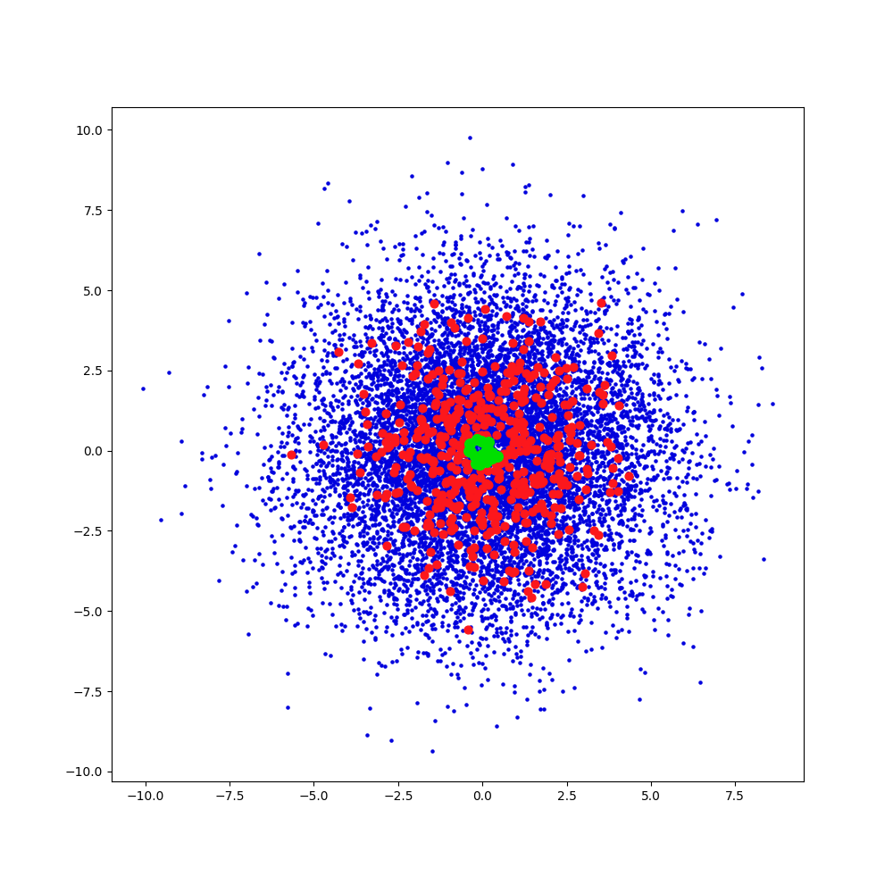

Bloc
k-Borda
SNTV
0.121
0.043
0.298

Slide 37
Зависимость максимально достижимого значения Score от отношения числа победителей к числу кандидатов
Кажется логичным, что чем больший процент кандидатов побеждает, тем выше должна быть удовлетворённость избирателей, ведь добавление каждого нового победителя увеличивает скор у избирателей, как для тех, у кого он был ближайшим кандидатом, так и для тех, чей ближайший победитель дальше нового члена комитета, но пока непонятен конкретный характер зависимости, ведь распределение случайно, случайно и каждое расстояние между избирателем и кандидатом, поэтому случайна и добавка к скору с добавлением нового победителя, не так ли?

Slide 38
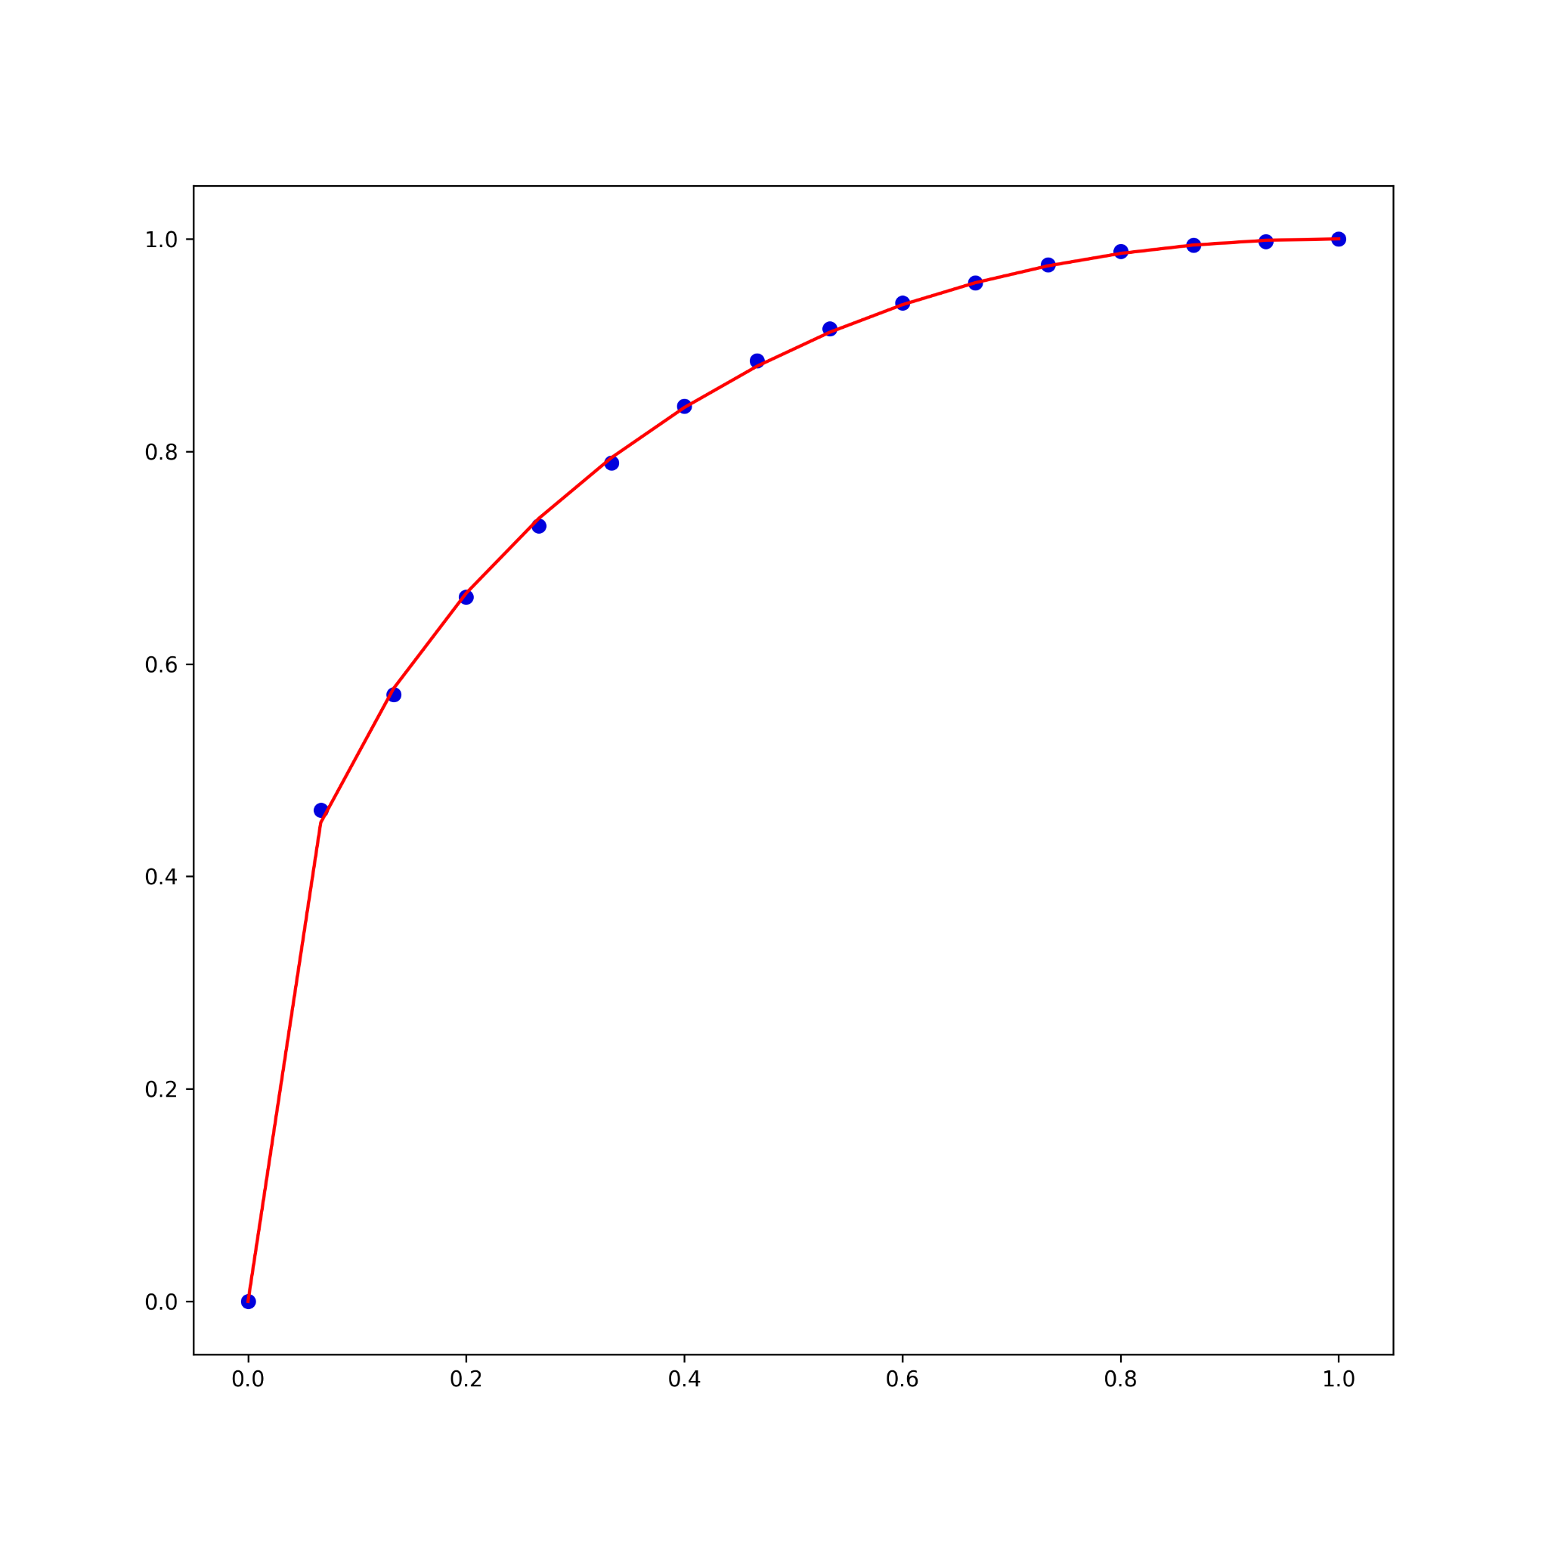
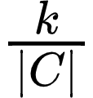
Не совсем так….
График надо менять
Оказывается максимально доступный для конкретного распределения скор зависит от отношения k/|C| всегда по конкретному закону
Max score
Точки - решения задачи подбора
Линия - аппроксимация

Slide 39
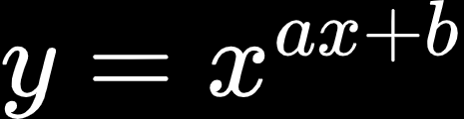
Этот закон….
График надо менять
Где
a = -0.31719287263569135
b = 0.31549858529141006
В данном случае
Max score
Точки - решения задачи подбора
Линия - аппроксимация

Slide 40
Но…
Определить, от чего зависят a и b не получилось, это случайные параметры, меняющиеся в зависимости от выборки для одного и того же распределения
Но всё же a и b зависят от гиперпараметров, но неявным образом, так как остаются случайными

Slide 41
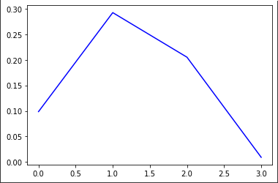
В первом случае в распределении кандидатов низкая плотность, а избирателей - высокая. (5, 50)
Во втором случае плотности равны. (5, 5)
В третьем случае в распределении кандидатов высокая плотность, а избирателей - низкая. (50, 5)
В четвёртом как в первом (sqrt(50), 50)

Slide 42
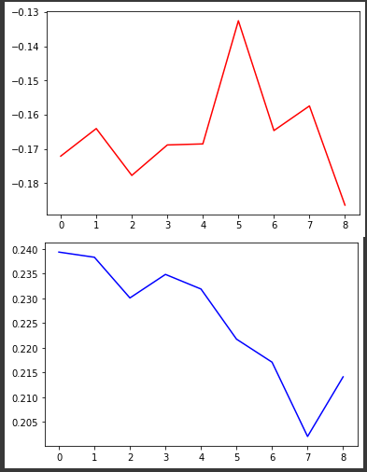
Как А и Б зависят от добавления новых избирателей при неизменных остальных значениях
b вроде немного убывает, поэтому и максимальный скор тоже убывает, что логично, но об этом позже

Slide 43
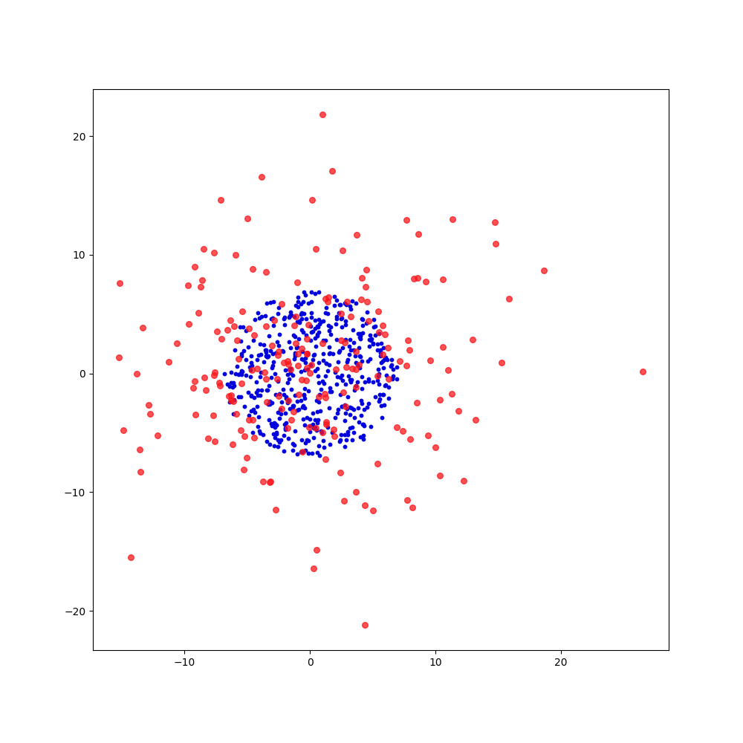
Распределение
|V| = 500
|C| = 200
K = 40
uniform/normal 7/7

Slide 44
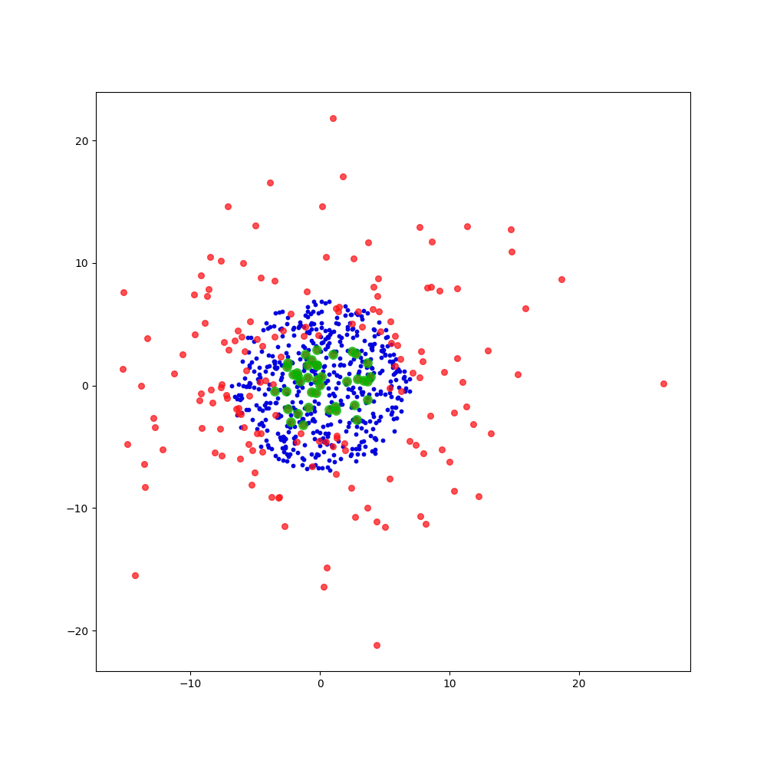
k-approval
Score = 0.6228511112408245

Slide 45

k-Borda
Score of k-Borda rule is 0.599118966297716

Slide 46
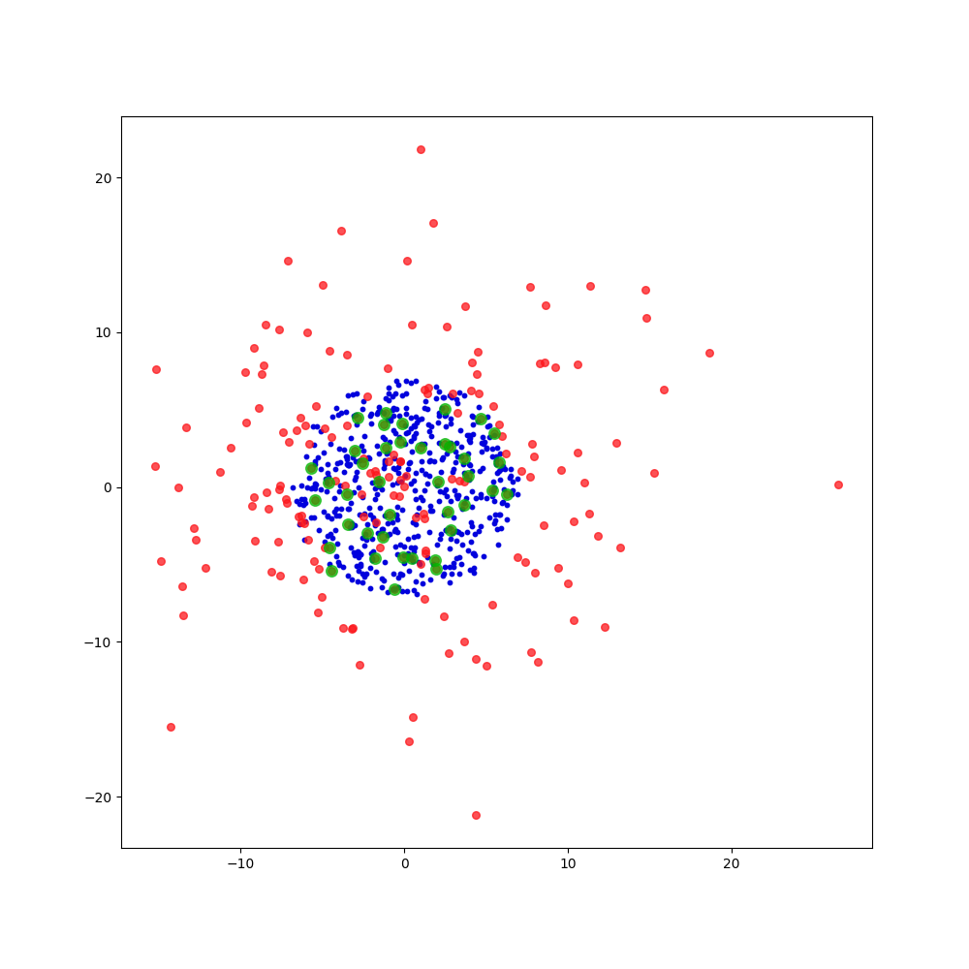
STV
Score of STV rule is 0.8789697356694398

Slide 47
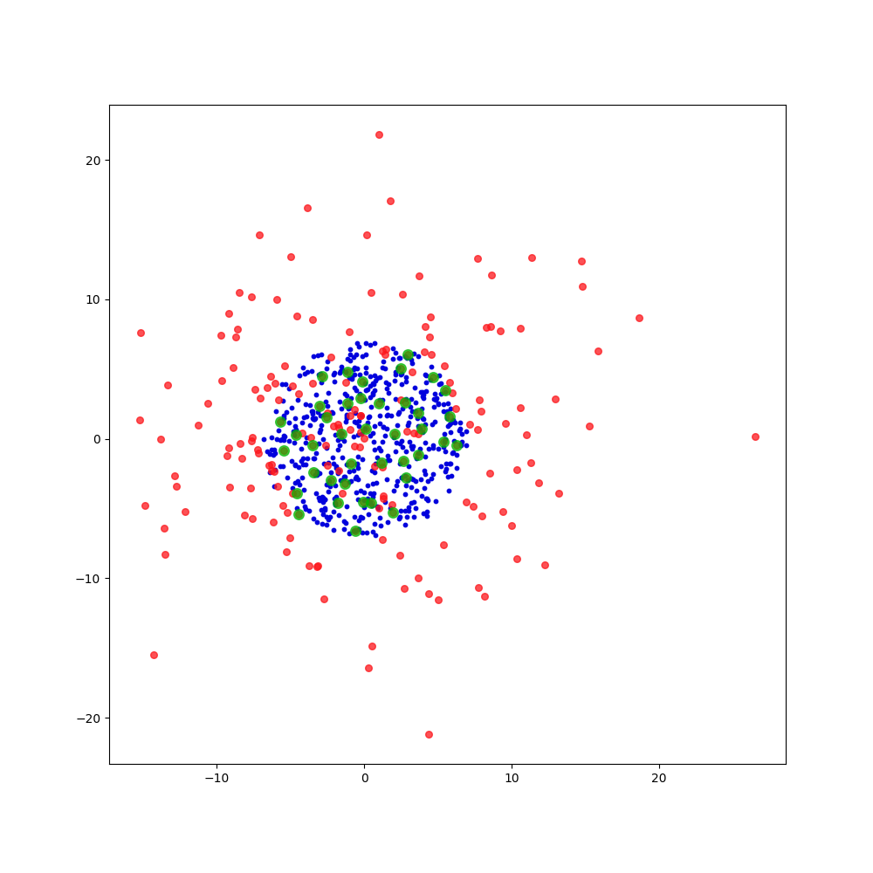
SNTV
Score of SNTV rule is 0.9030759081171648

Slide 48
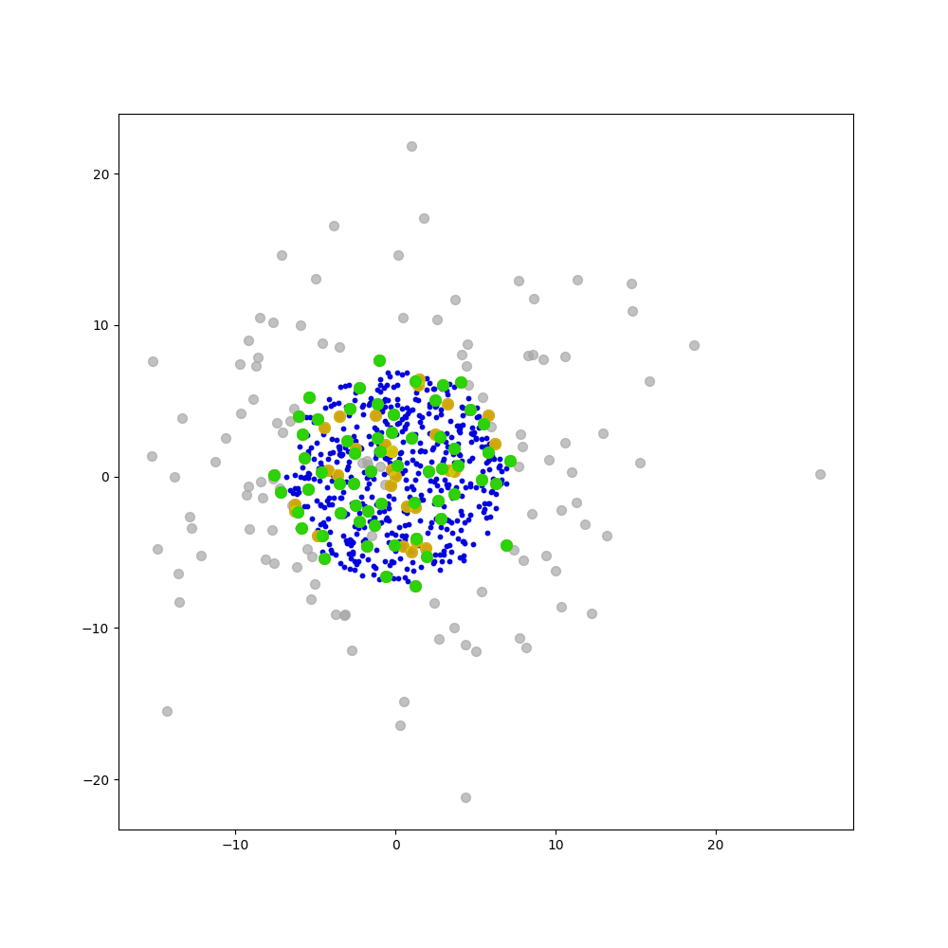
Pruning
Removed 111+0+29 = 140 Candidates

Slide 49
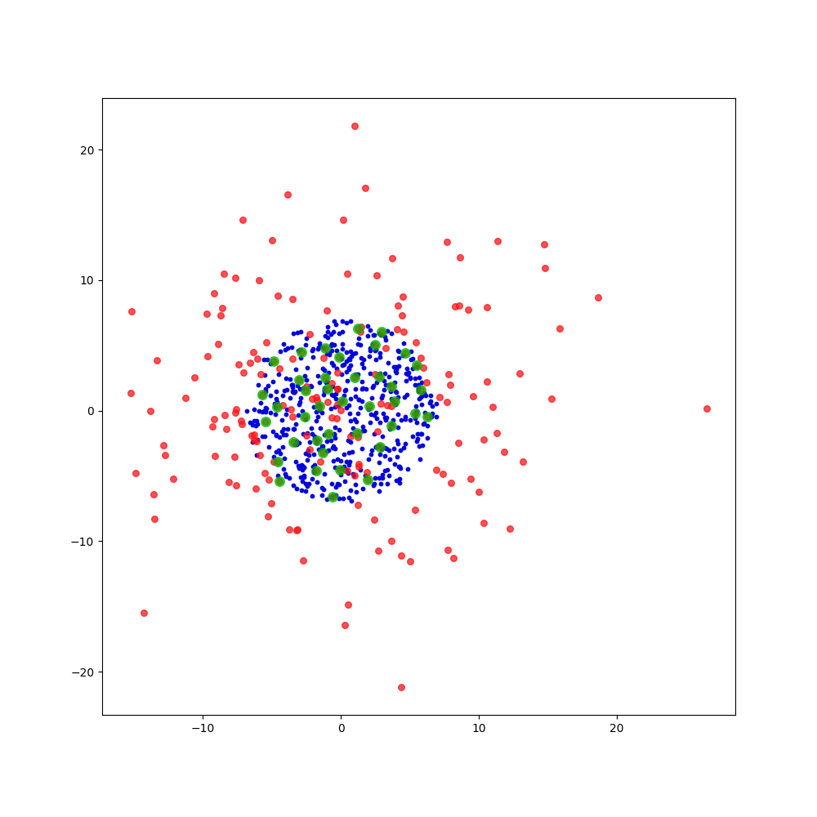
Optimization
Opt with random start and search space pruning

Slide 50
Optimization
Opt with SNTV start and search space pruning

Slide 51

Optimization
Opt with SNTV start

Slide 52
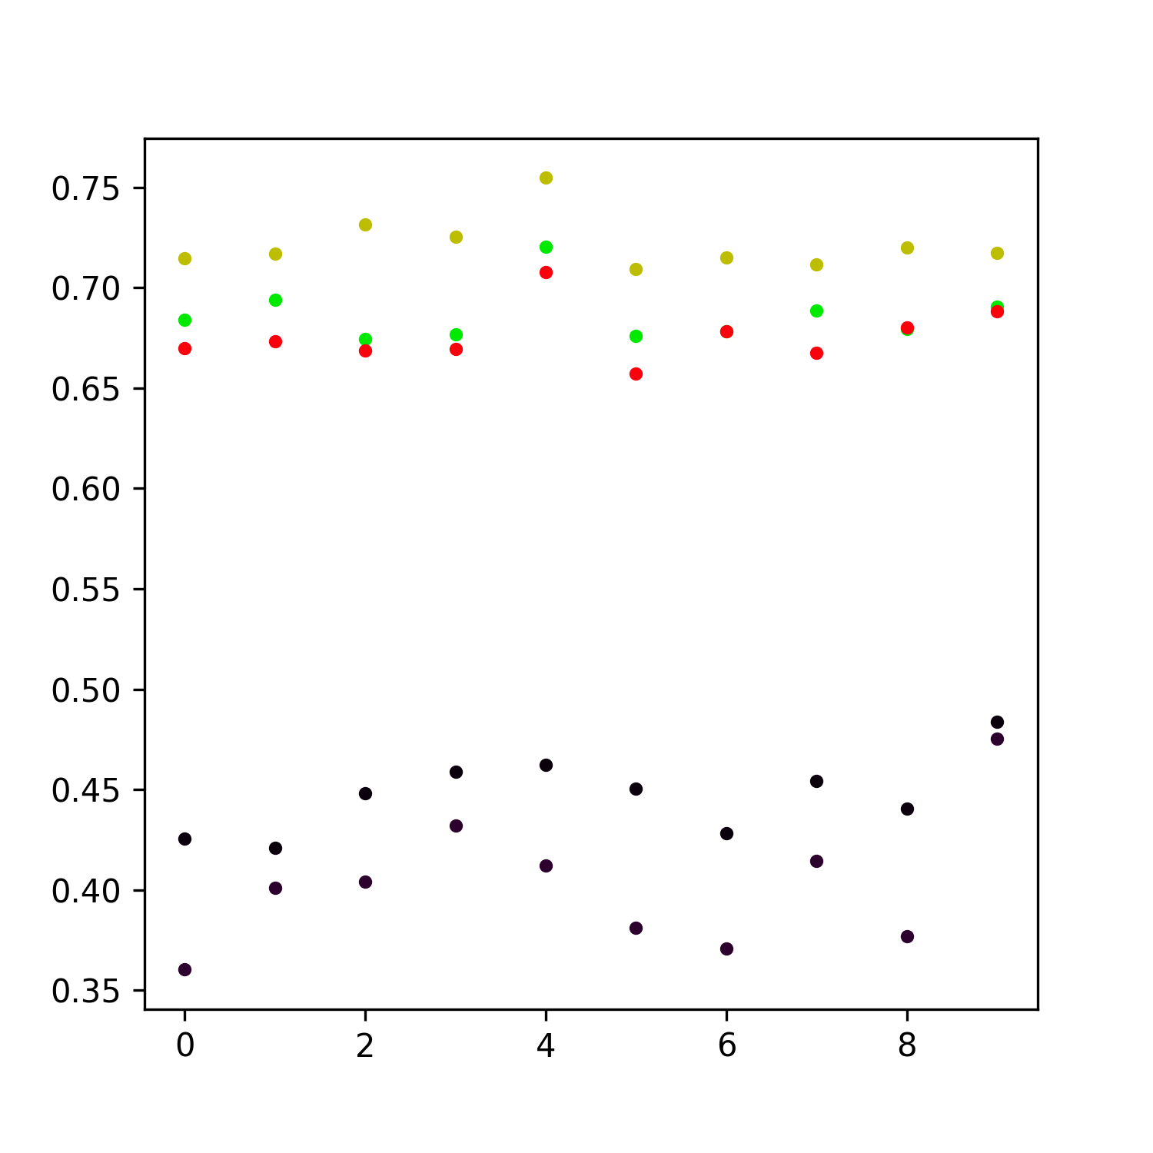
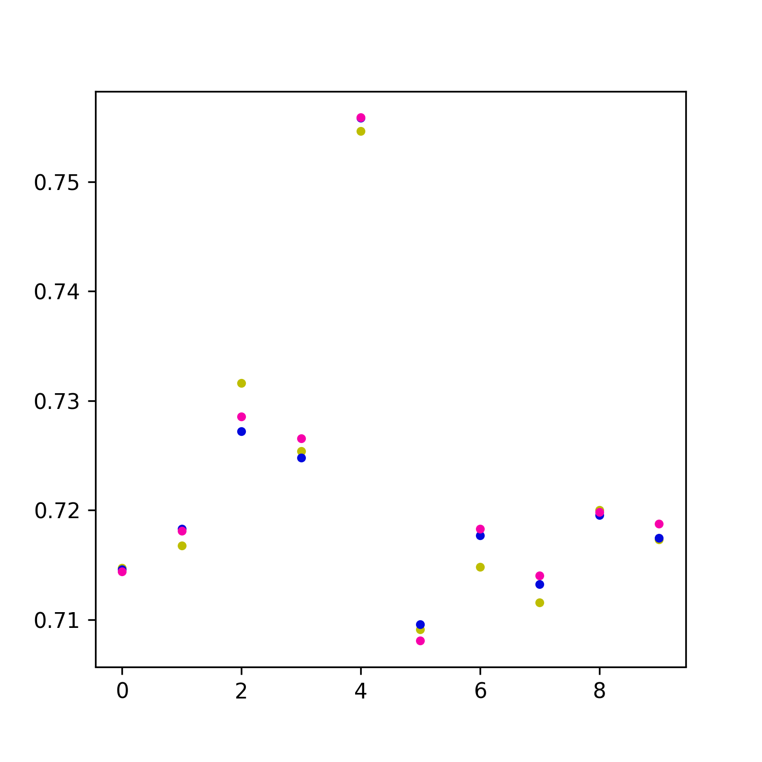
Жёлтый - OptRand, Синий - SNTV Opt, Сиреневый - SNTV full Opt, красный - STV, зелёный - SNTV, k-borda и k-approval чёрные(?)

Slide 53
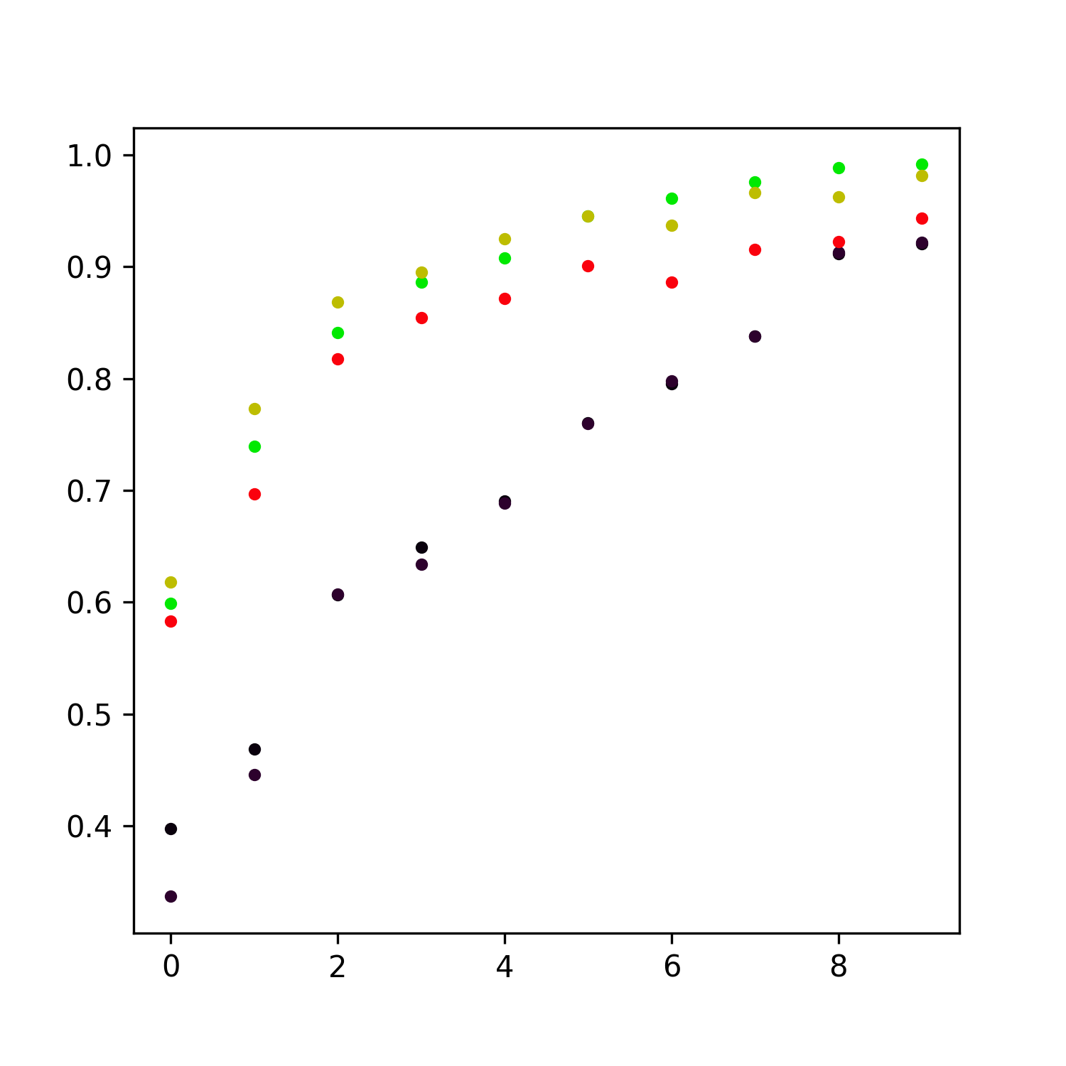
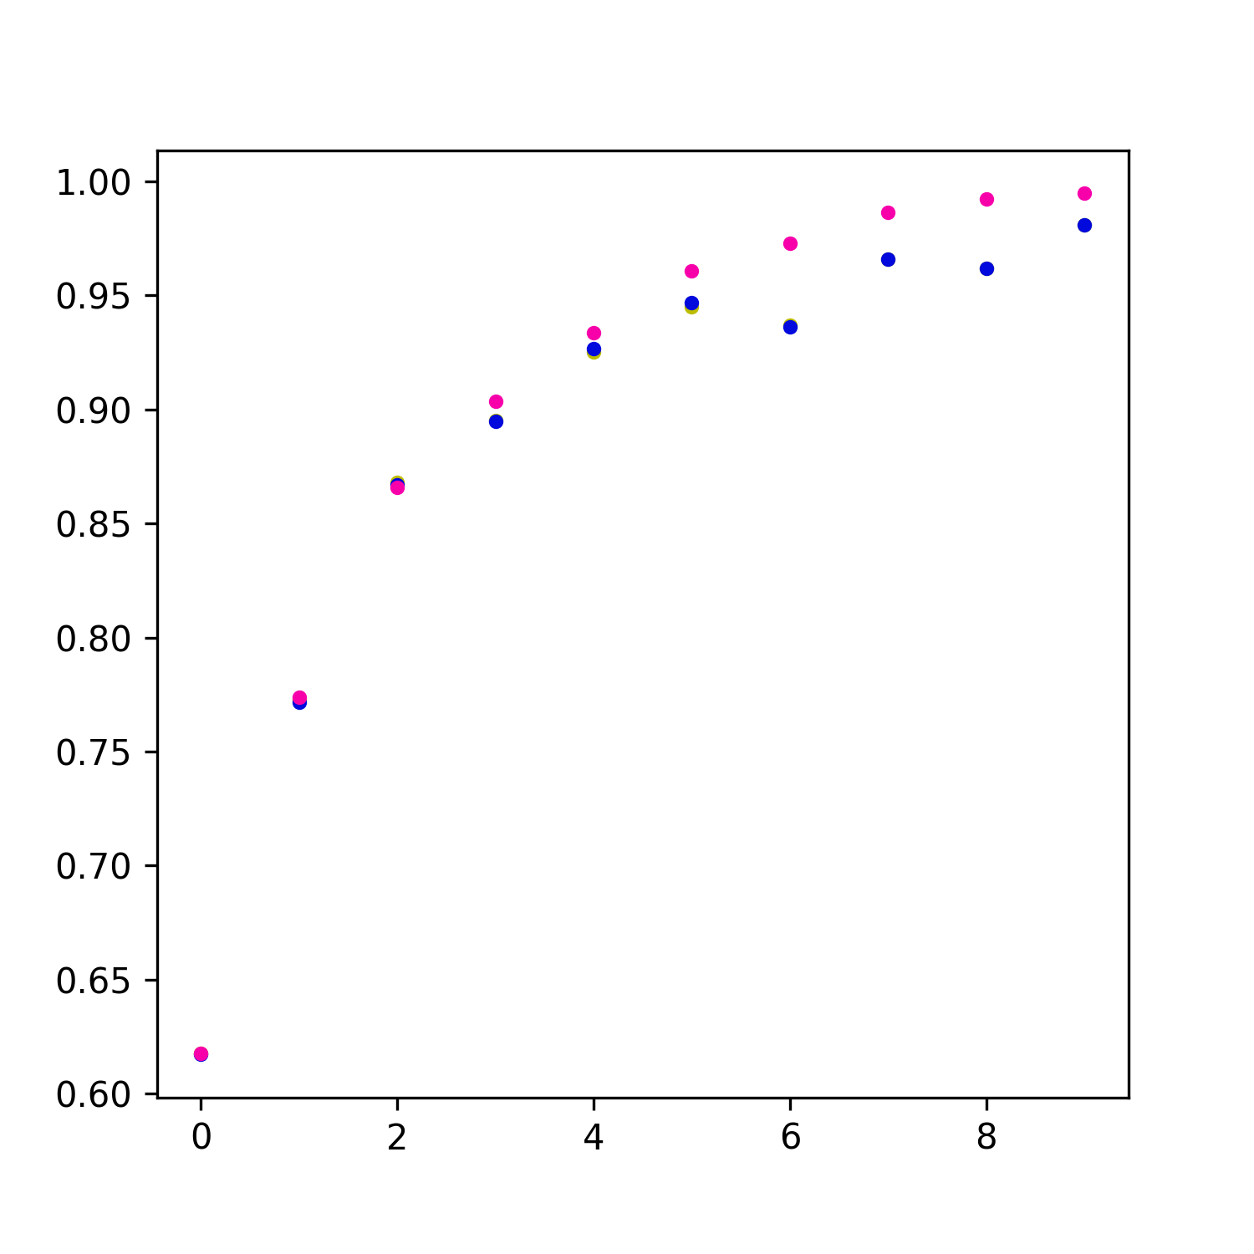

Slide 54
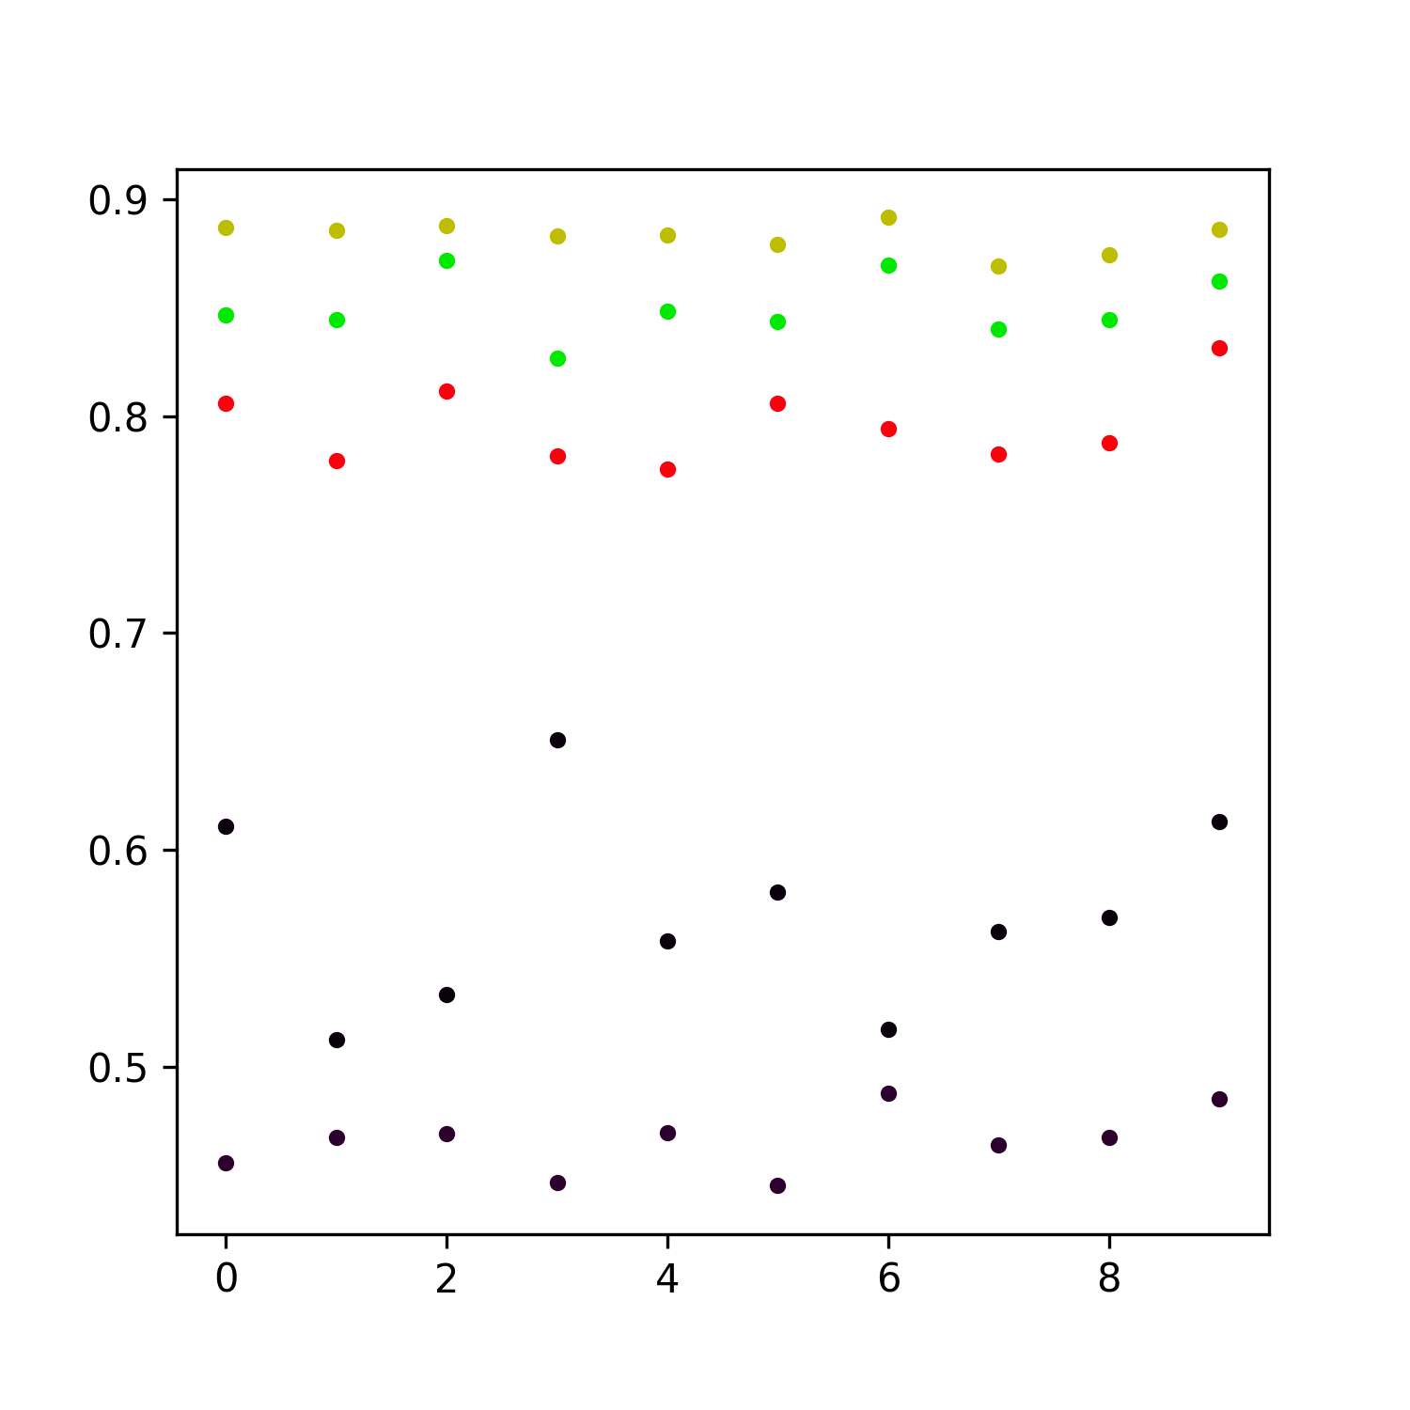
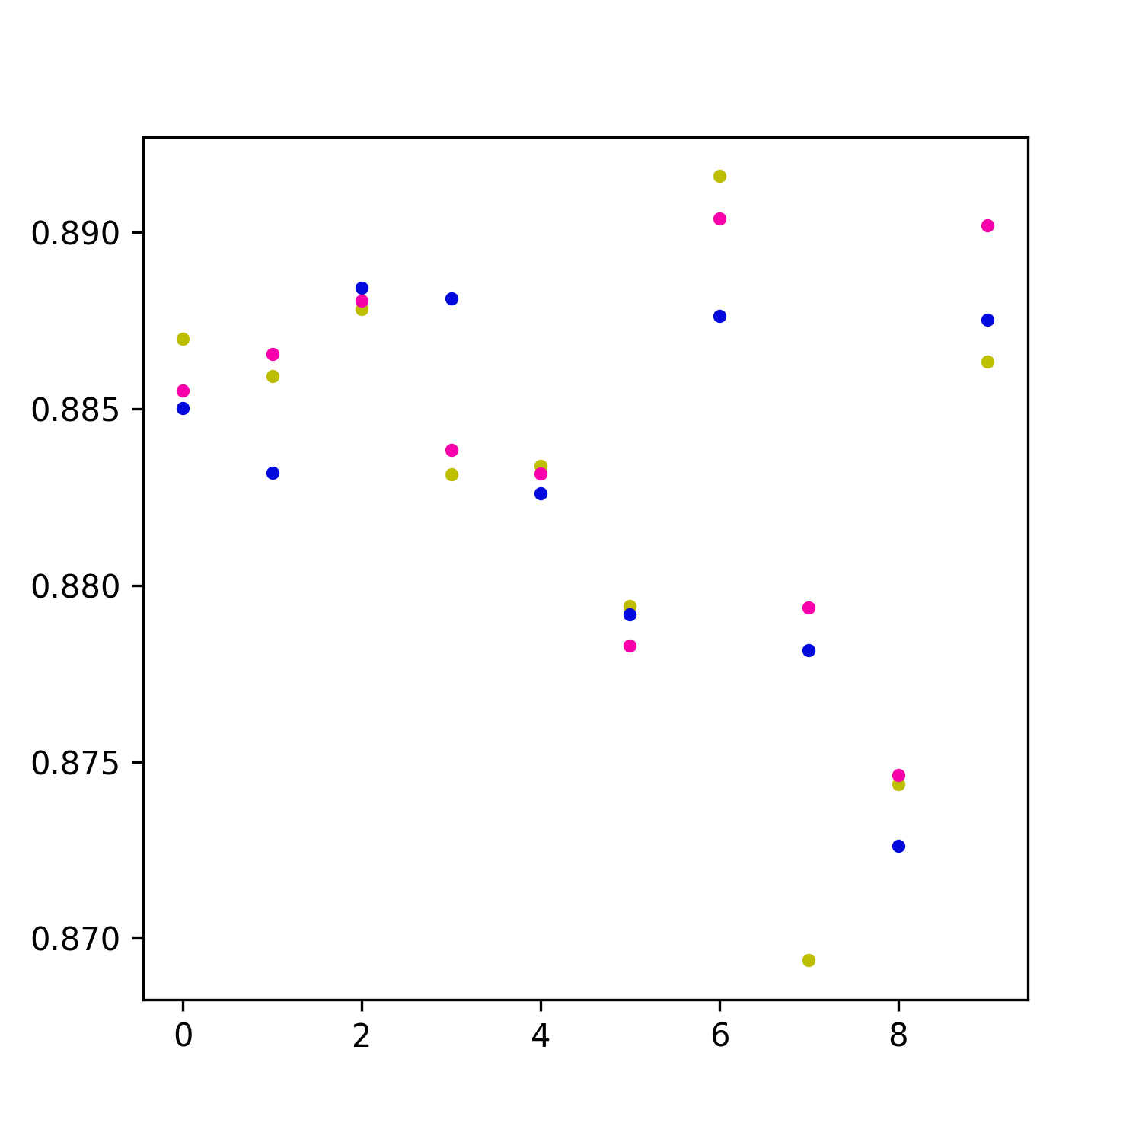

Slide 55
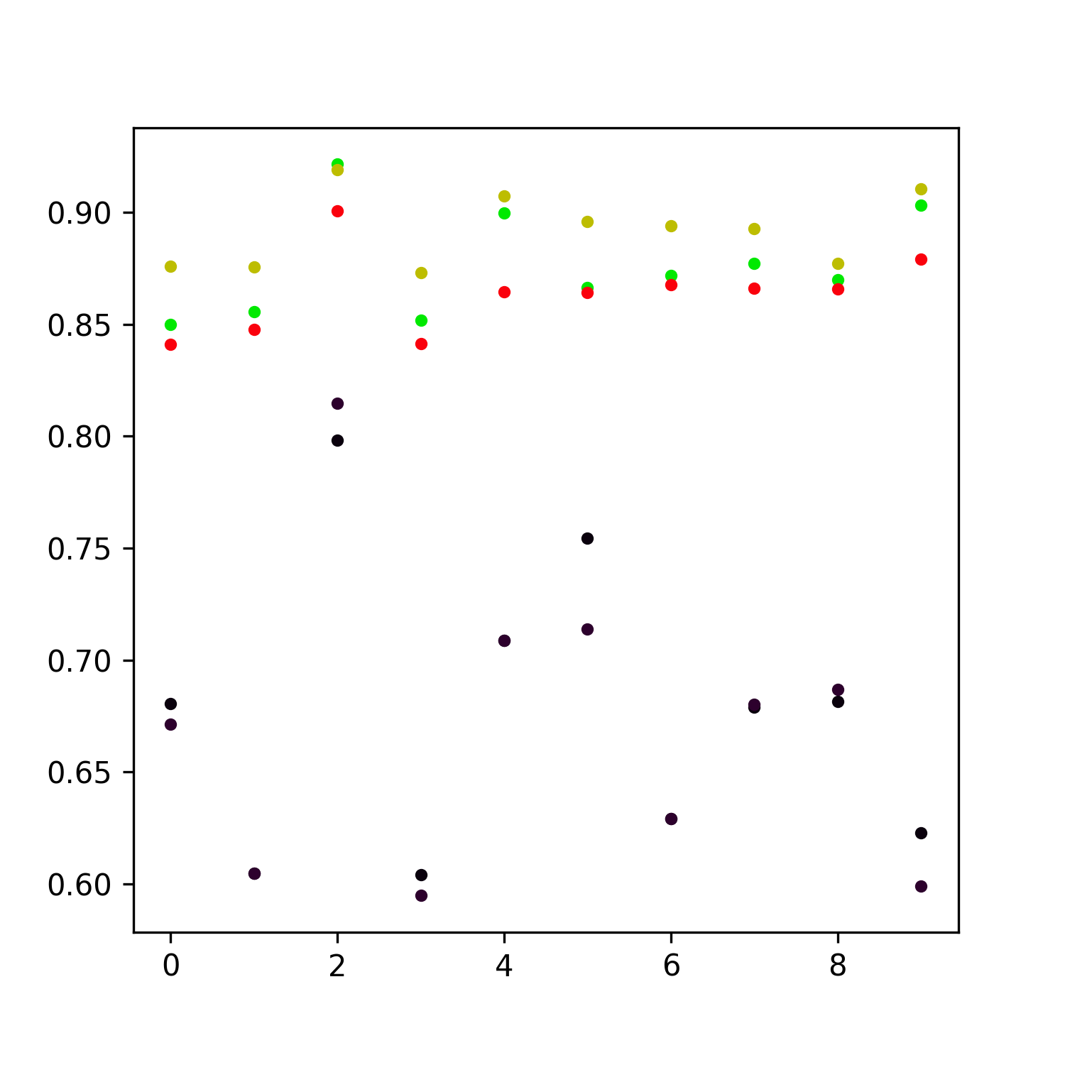


Slide 57

normal/normal, D = 7, |V| = 300, |C| = 80, k = 20

Slide 58

Bloc
Score of k-Approval rule is 0.5350270903365089
median Score of k-Approval rule is 0.4373379768256773

Slide 59

Borda
Score of k-Borda rule is 0.5359746199999916
median Score of k-Borda rule is 0.44499654094484564

Slide 60

SNTV
Score of SNTV rule is 0.7332613137563297
median Score of SNTV rule is 1.0

Slide 61

STV
Score of STV rule is 0.7237201962427368
median Score of STV rule is 0.9343724926165514

Slide 62

Pruning
Removed 23

Slide 63

Random Optimization
Score of Optimization is 0.7655166839929489
median Score of optimization is 0.9877938820778647

Slide 64

SNTV-opt (P)
Score of SNTV-opt (pruned) rule is 0.7659649386465276
median Score of SNTV-opt (pruned) rule is 0.9877938820778647

Slide 65
SNTV-opt
Score of SNTV-opt rule is 0.7659649386465276
median Score of SNTV-opt rule is 0.9877938820778647

Slide 66


Slide 67


Slide 68


Slide 69

В среднем оптимизационные алгоритмы на 5-6% лучше, чем STV

Slide 70

normal/uniform
|V| = 300
|C| = 80
K = 20

Slide 71

Bloc
Score of k-Approval rule is 0.5845522712331812
median Score of k-Approval rule is 0.5029042069874181

Slide 72

Borda
Score of k-Borda rule is 0.5836893454717038
median Score of k-Borda rule is 0.49380843019070086

Slide 73

SNTV
Score of SNTV rule is 0.751873769463003
median Score of SNTV rule is 1.0

Slide 74

STV
Score of STV rule is 0.7492368573346507
median Score of STV rule is 1.0

Slide 75

Pruning
Removed 18

Slide 76

R-opt
Score of Optimization is 0.7744302678233046
median Score of optimization is 0.9055984533056153

Slide 77

SNTV-opt(P)
Score of SNTV-opt (prunned) rule is 0.7781037957239083
median Score of SNTV-opt (prunned) rule is 0.9293882175578596

Slide 78

SNTV-opt
Score of SNTV-opt rule is 0.7775841644058993
median Score of SNTV-opt rule is 0.9217865938909209

Slide 79


Slide 80


Slide 81


Slide 82

Для такого распределения оптимизационные алгоритмы также оказываются в среднем на 5% лучше STV

Slide 83

uniform/nomal
|V| = 300
|C| = 80
K = 20

Slide 84


Slide 85


Slide 86


Slide 87

Для такого распределения оптимизационные алгоритмы также оказываются в среднем на 5.6% лучше STV

Slide 88

uniform/normal
|V| = 200
|C| = 60
K = 30

Slide 89

Bloc
Score of k-Approval rule is 0.7069660146667477
median Score of k-Approval rule is 0.8067498237908917

Slide 90

Borda
Score of k-Borda rule is 0.7192691795547481
median Score of k-Borda rule is 0.8635756856722894

Slide 91

SNTV
Score of SNTV rule is 0.9253329927095829
median Score of SNTV rule is 1.0

Slide 92

STV
Score of STV rule is 0.9009125579966704
median Score of STV rule is 1.0

Slide 93

Pruning
Removed 20

Slide 94

R-opt
Score of Optimization is 0.9451170006155162
median Score of optimization is 1.0

Slide 95

SNTV-opt(P)
Score of SNTV-opt (prunned) rule is 0.9449205623055994
median Score of SNTV-opt (prunned) rule is 1.0

Slide 96

SNTV-opt
Score of SNTV-opt rule is 0.9494941137430277
median Score of SNTV-opt rule is 1.0

Slide 97


Slide 98


Slide 99


Slide 100

Для такого распределения оптимизационные алгоритмы также оказываются в среднем на 4.5% лучше STV

Slide 101
Последние тесты говорят о том, что оптимизационные алгоритмы в среднем стабильно выдают Score, больше, чем у неоптимизационных алгоритмов.
Кроме того, разные подходы к начальному комитету в алгоритмах оптимизации статистически не влияют на получаемое значение скора.
Однако для последнего теста, где k/|C| = 0.5, верно, что SNTV-opt немного лучше, чем SNTV-opt с очищением поискового пространства, что впрочем логично, ведь с увеличением k/|C| экстремальные значения PS и BS уменьшаются(увеличиваются), а значит вероятность, что удалятся кандидаты, увеличивающие Score. Это можно исправить, введя зависимость пороговых параметров очищения от отношения k/|C|, но тогда и ускорение вычислений будет падать с ростом этого отношения

Slide 102
Проверим теорию для
|V| = 300
|C| = 80
K = 60 (k/|C| = 0.75)
normal/uniform, 7/14
Помним, что для k/|C| = 0.75 максимально достижимый Score уже достаточно близок к единице

Slide 103


Slide 104


Slide 105


Slide 106

Видим, что при большом отношении k/|C|:
Во-первых, SNTV перестаёт быть в среднем хуже оптимизационных алгоритмов
Во=вторых, алгоритм с отсутствием очищения действительно оказывается немного лучше других оптимизационных алгоритмов

Slide 107

Переменное |V|
|C| = 100
k = 20
|V| = 100, 128, 156,…, 772
normal/normal, 7/7

Slide 108

С ростом количества избирателей при неизменных остальных параметрах логично, что удовлетворить всех становится всё сложнее, а потому закономерно, что в среднем снижается и скор.
Ранее уже было показано (плохим графиком, который естественно надо сделать хорошо и со средними значениями) что и максимально возможный скор убывает

Slide 109

При этом скоры всех правил убывают примерно одинаково

Slide 110

Видно, что с ростом |V| практически не меняется разность с Score(STV), значит скоры всех правил меняются примерно одинаково

Slide 111

Распределение избирательских скоров
Теперь рассмотрим не среднее значение по всем избирателям, а на распределение скора (правда пока только для одного теста, но всё же)

Slide 112
Какие никакие выводы
Значение Score действительно почти не зависит от соотношения среднеквадратичных отклонений распределений избирателей и кандидатов, как и от функций распределений (при условии, что соотношение остаётся неизменным)
Оптимизационные алгоритмы по качеству превосходят остальные алгоритмы, хоть те и выигрывают по времени работы
Для большого k/|C| целесообразнее использовать SNTV, который при больших значениях этого параметра не уступает оптимизационным алгоритмам, но превосходит их по времени работы
Максимально возможный Score странно зависит от k/|C|, как-то зависит от |C|/|V|, и является случайной величиной
Оптимизационные алгоритмы кроме того обеспечивают меньший разброс в значениях Score(v_i), а значит являются более социал-демократичными

Slide 113
Что можно ещё сделать?
Определить зависимость a и b в среднем
Реализовать другой метод дискретной оптимизации и сравнить
Реализовать поиск оптимального s-score на основе методов численной оптимизации
Проверить эффективность алгоритмов с точки зрения времени вычисления
Увеличить dim пространства, проверить зависимость максимального скора от размерности

Slide 114
Качественное изменение задачи
Можно изменить условие: пусть у избирателя нет конкретной точки в пространстве, ему соответствующей, но есть некоторая область, кандидаты внутри которой считаются приемлемыми, а вне которой - неприемлемыми. Тогда возникают вопросы:
Как выбрать победителей, чтоб как можно большее число избирателей осталось удовлетворено
Какой наименьший размер у комитета, удовлетворяющего всех избирателей
Это по сути аналог задачи Covering graph, что также является задачей дискретной оптимизации, которую можно решать методом MIP

